Slide 1




>> Problemformulering:
Vejskilte skifter ikke efter vejr- og trafikforhold
Lavet af: Lasse Jacobsen, Rasmus Rosenberg Sørensen, Christian Simonsen og Jonas Kaan

Slide 2
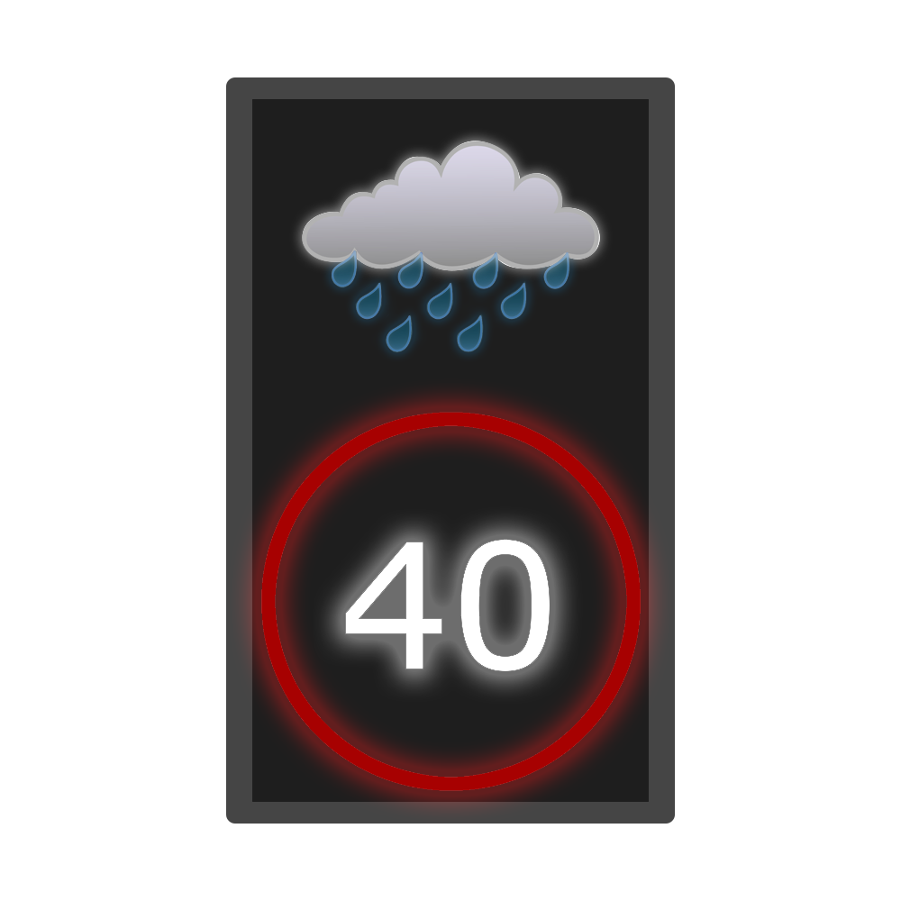
>> Løsning:
Solarpanel
Forklaring for nedsat hastighed
Tydelig Fartbegrænsning
Digitalisering af vejskilte der reguleres efter vejr- og trafik ved hjælp af sensorer
Lavet af: Lasse Jacobsen, Rasmus Rosenberg Sørensen, Christian Simonsen og Jonas Kaan

Slide 3

>> Glatte veje:
Ved glat fører kan farten nedsættes og advare bilister og omvendt behøves bilister ikke at se advarsler mod glatte veje om sommeren.
Lavet af: Lasse Jacobsen, Rasmus Rosenberg Sørensen, Christian Simonsen og Jonas Kaan

Slide 4
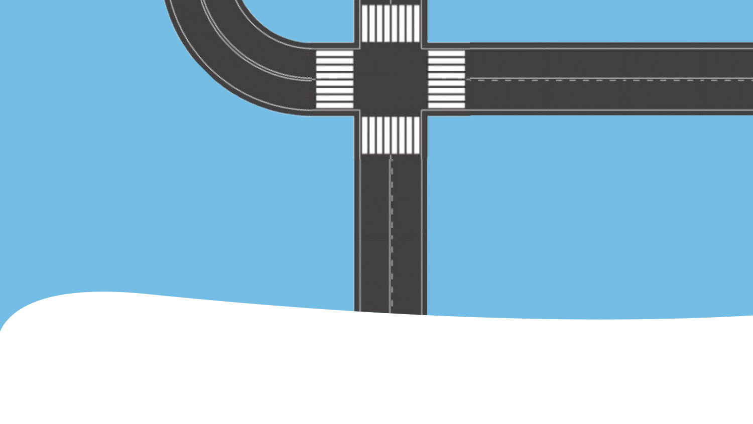




>> Problemformulering:
Vejskilte skifter ikke efter vejr- og trafikforhold
Lavet af: Lasse Jacobsen, Rasmus Rosenberg Sørensen, Christian Simonsen og Jonas Kaan

Slide 5

>> Pas på skolebørn:
På skoledage kan hastighed nedsættes omkring skoler. Omvendt kan de slukkes om natten og hastigheden sættes op til normalt.
Lavet af: Lasse Jacobsen, Rasmus Rosenberg Sørensen, Christian Simonsen og Jonas Kaan

Slide 6

>> Vejarbejde:
Hvis forholdende er til det, kan hastigheden sættes op når der ingen personer er på byggepladsen.
Lavet af: Lasse Jacobsen, Rasmus Rosenberg Sørensen, Christian Simonsen og Jonas Kaan

